Slide 1

ПРОСТРАНСТВЕННЫЙ ПОВОРОТ В ИССЛЕДОВАНИЯХ БЛОКАДНЫХ ЭГО-ДОКУМЕНТОВ НА ПРИМЕРЕ ДНЕВНИКА АНИСИМА НИКУЛИНА
Белобородова Е.А. , Баукин М.А
ФТМИ ИТМО, ФПИиКТ ИТМО
E-mail
Пригодич Н.Д, кандидат исторических наук,
доцент

Slide 2

Цель проекта
Создание интерактивной карты блокадного Ленинграда на основе цитат из дневников, свидетельствующих о том, что, где и когда произошло в пространстве осажденного города

Slide 7
Задание 2. Наибольшее и наименьшее значения функции
Условия задачи:
Предположим, что эпидемия распространяется среди населения по квадратичному
закону. Статистика числа заболевших приведена в таблице. Найдите скорость
изменения числа заболевших и в какое время эпидемия пойдет на спад.
Время,недели | 0 | 5 | 10
Число заболевших | 0 | 5250 | 9000

Slide 8
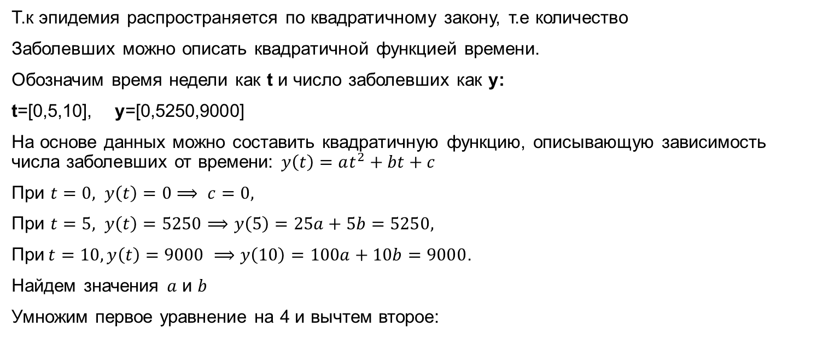
Задание 2. Наибольшее и наименьшее значения функции т
Т.к эпидемия распространяется по квадратичному закону, т.е количество
Заболевших можно описать квадратичной функцией времени.
Обозначим время недели как t и число заболевших как y:
t=[0,5,10], y=[0,5250,9000]
На основе данных можно составить квадратичную функцию, описывающую зависимость числа заболевших от времени: $y\left(t\right)=at^{2}+bt+c$
При $t=0, y\left(t\right)=0⟹ c=0,$
При $t=5, y\left(t\right)=5250⟹y\left(5\right)=25a+5b=5250,$
При$t=10, y\left(t\right)=9000 ⟹y\left(10\right)=100a+10b=9000$.
Найдем значения $a$ и $b$
Умножим первое уравнение на 4 и вычтем второе:

Slide 9
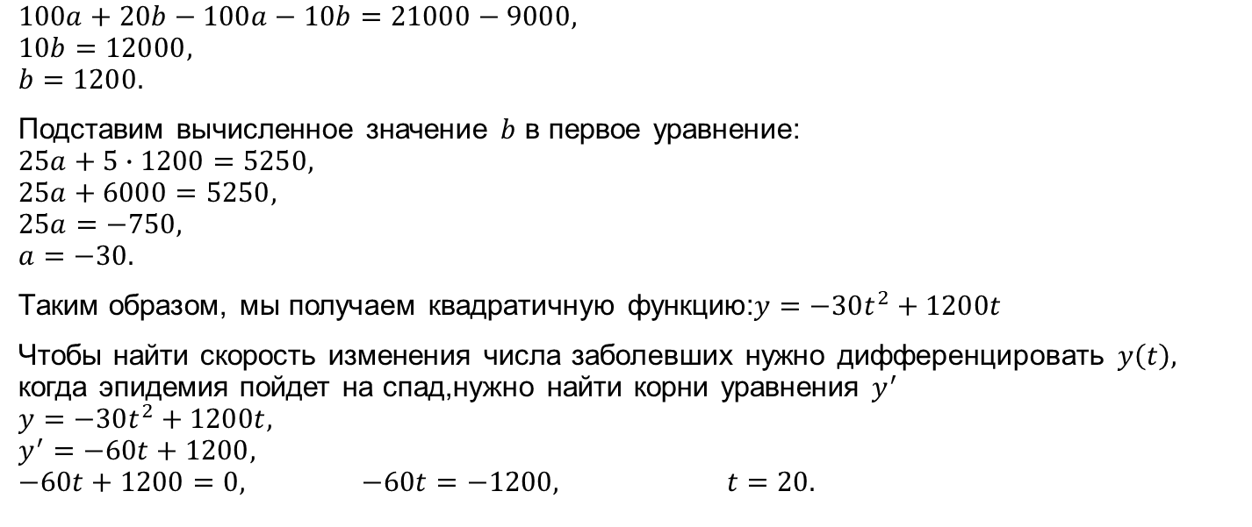
Задание 2. Наибольшее и наименьшее значения функции
$$100a+20b−100a−10b=21000−9000,$$
$$10b=12000,$$
$$b=1200.$$
Подставим вычисленное значение $b$ в первое уравнение:
$$25a+5∙1200=5250,$$
$$25a+6000=5250,$$
$$25a=−750,$$
$$a=−30.$$
Таким образом, мы получаем квадратичную функцию:$y=−30t^{2}+1200t$
Чтобы найти скорость изменения числа заболевших нужно дифференцировать $y\left(t\right),$ когда эпидемия пойдет на спад,нужно найти корни уравнения $y^{′}$
$$y=−30t^{2}+1200t,$$
$$y^{′}=−60t+1200,$$
$$−60t+1200=0, −60t=−1200, t=20.$$

Slide 10

Задание 2. Наибольшее и наименьшее значения функции
Таким образом, эпидемия пойдет на спад через 20 недель.
С учетом естественного значения числа заболевших, график будет ограничен в области $x≥0, y≥0.$
Графиком функции $y\left(t\right)$ будет парабола, проходящая через точки $\left(0, 0\right);\left(5, 5250\right);(10, 9000)$

Slide 11
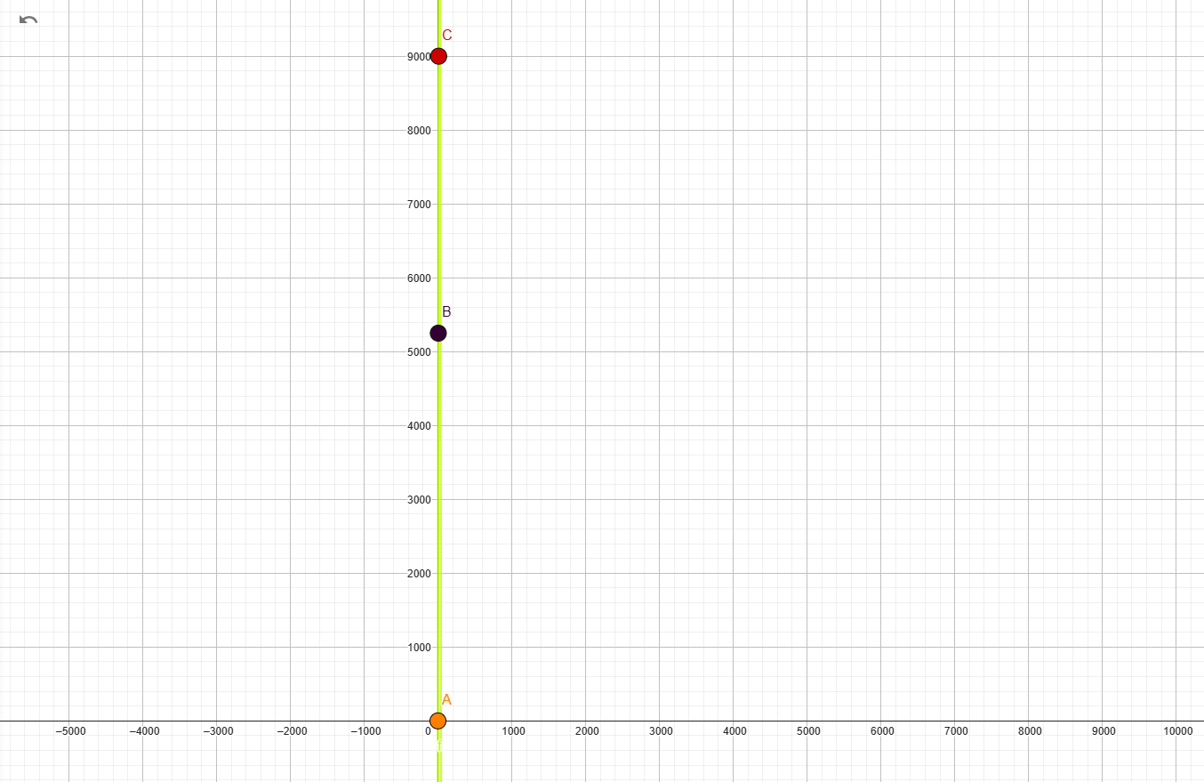

Задание 2. Наибольшее и наименьшее значения функции
QR-код на график и ссылка

Slide 12
Задание 3. Графики функции и производной
Задание:
По графику функции постройте график её первой производной. Подробно прокомментируйте,почему он так выглядит, ссылаясь на изученные теоремы. (График исполняется на листе бумаги от руки, фотографируется и вставляется в отчёт.)

Slide 13
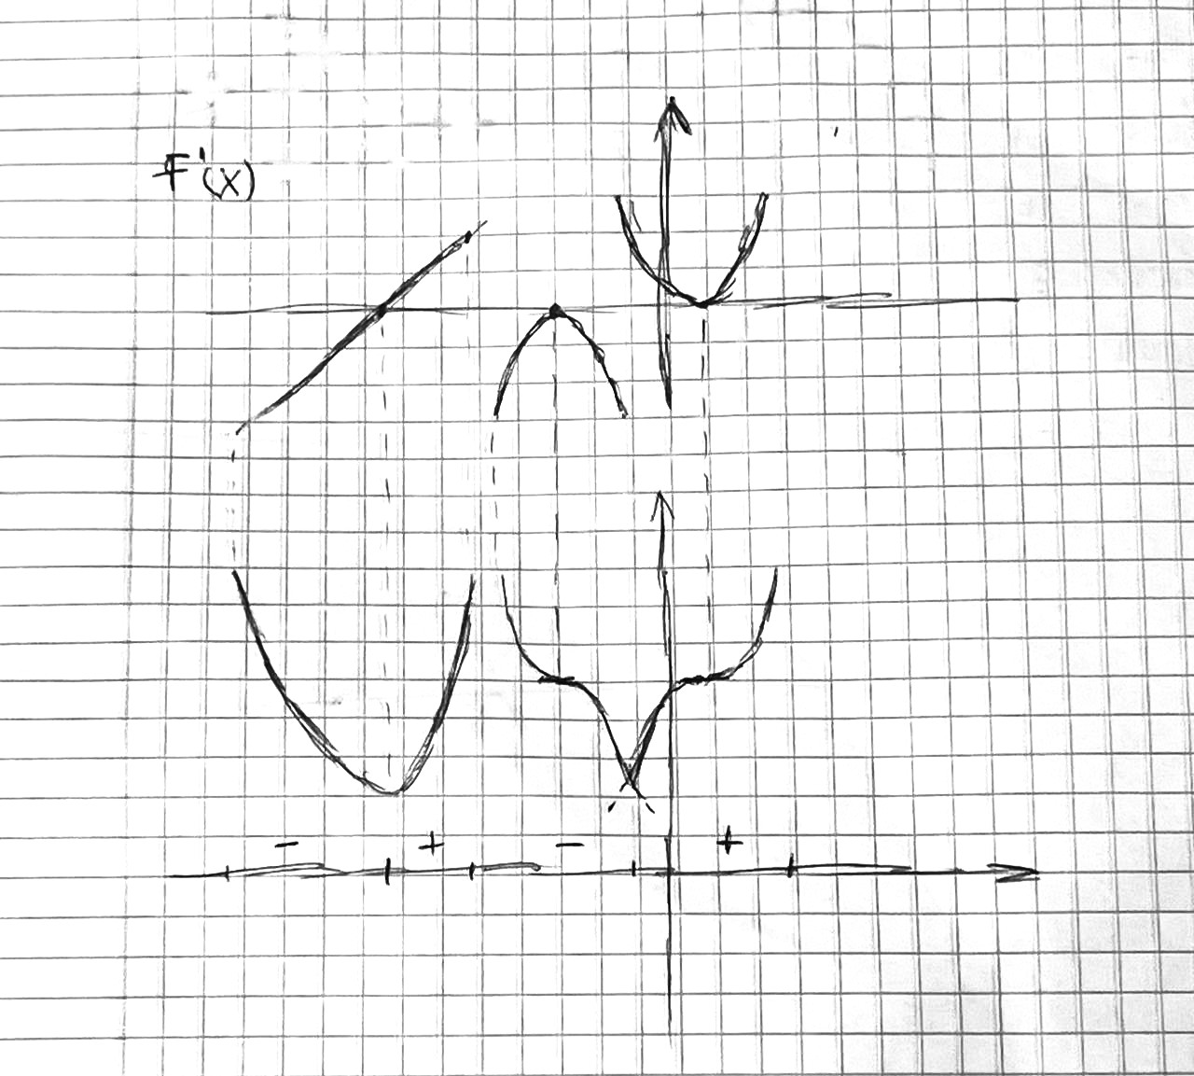
Задание 3. Графики функции и производной

Slide 14
Задание 4. Исследование функции
Задание:
Даны функции: f(x)и g(x). Проведите поочерёдно их полные исследования:
1) Найдите область определения функции.
2) Проверьте, является ли функция чётной (нечётной), а также периодической, и укажите, как эти свойства влияют на вид графика функции.
3) Исследуйте функцию на нулевые значения и найдите промежутки ее знакопостоянства.
4) Исследуйте функцию с помощью первой производной: найдите интервалы монотонности и экстремумы функции.
5) Исследуйте функцию с помощью второй производной: найдите интервалы выпуклости (вогнутости) и точки перегиба функции.
6) Проверьте наличие вертикальных, горизонтальных и наклонных асимптот графика функции.
7) Найдите точки пересечения графика с координатными осями и (при необходимости) найдите значения функции в некоторых дополнительных точках.
8) Постройте эскиз графика на основе проделанного исследования (от руки на листе бумаги – скан листа бумаги в хорошем качестве нужно вставить в отчёт). Отметьте на графике все результаты исследования: формулу функции, асимптоты и их уравнения, экстремумы и точки экстремума, перегибы и точки перегиба, точки пересечения графика с координатными осями.

Slide 15
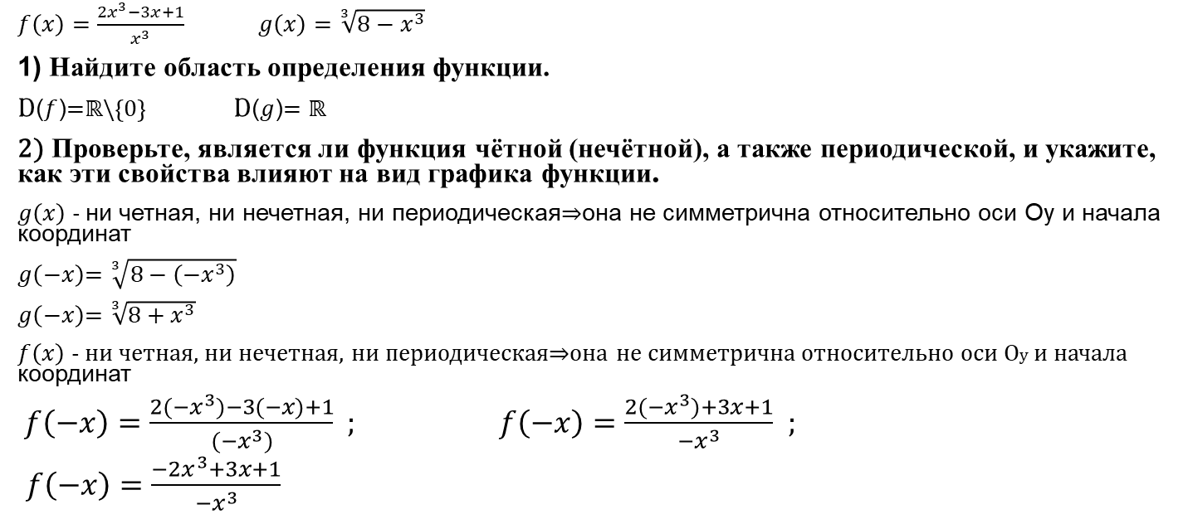
Задание 4. Исследование функции
$f\left(x\right)=\frac{2x^{3}−3x+1}{x^{3}}$ $g\left(x\right)=\sqrt[3]{8−x^{3}}$
1) Найдите область определения функции.
Ɒ($f$)=$ℝ\backslash \left\{0\right\}$ Ɒ($g$)= $ℝ$
2) Проверьте, является ли функция чётной (нечётной), а также периодической, и укажите, как эти свойства влияют на вид графика функции.
$g\left(x\right)$ - ни четная, ни нечетная, ни периодическая$⇒$она не симметрична относительно оси Oy и начала координат
$g\left(−x\right)$= $\sqrt[3]{8−\left(−x^{3}\right)}$
$g\left(−x\right)$= $\sqrt[3]{8+x^{3}}$
$f\left(x\right)$ - ни четная, ни нечетная, ни периодическая$⇒$она не симметрична относительно оси Oy и начала координат
$f\left(−x\right)=\frac{2{(−x}^{3})−3(−x)+1}{{(−x}^{3})}$ $; f\left(−x\right)=\frac{2{(−x}^{3})+3x+1}{{−x}^{3}}$ $;$
$f\left(−x\right)=\frac{−2x^{3}+3x+1}{{−x}^{3}}$

Slide 16
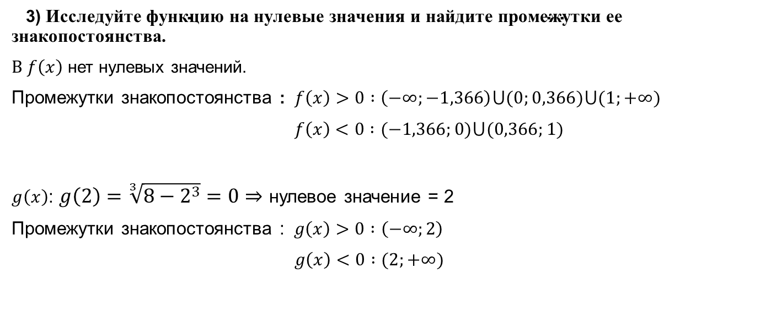
Задание 4. Исследование функции
3) $\text{Исследуйте функцию на нулевые значения и найдите промежутки ее знакопостоянства.}$
$В f\left(x\right)$ нет нулевых значений.
Промежутки знакопостоянства : $f\left(x\right)>0 :\left(−∞;−1,366\right)⋃(0;0,366)⋃(1;+∞)$
$f\left(x\right)<0 :(−1,366;0)⋃(0,366;1)$
$g\left(x\right)$: $g\left(2\right)=\sqrt[3]{8−2^{3}}=0$ $⇒$ нулевое значение = 2
Промежутки знакопостоянства : $g\left(x\right)>0 :\left(−∞;2\right)$
$g\left(x\right)<0 :(2;+∞)$

Slide 17
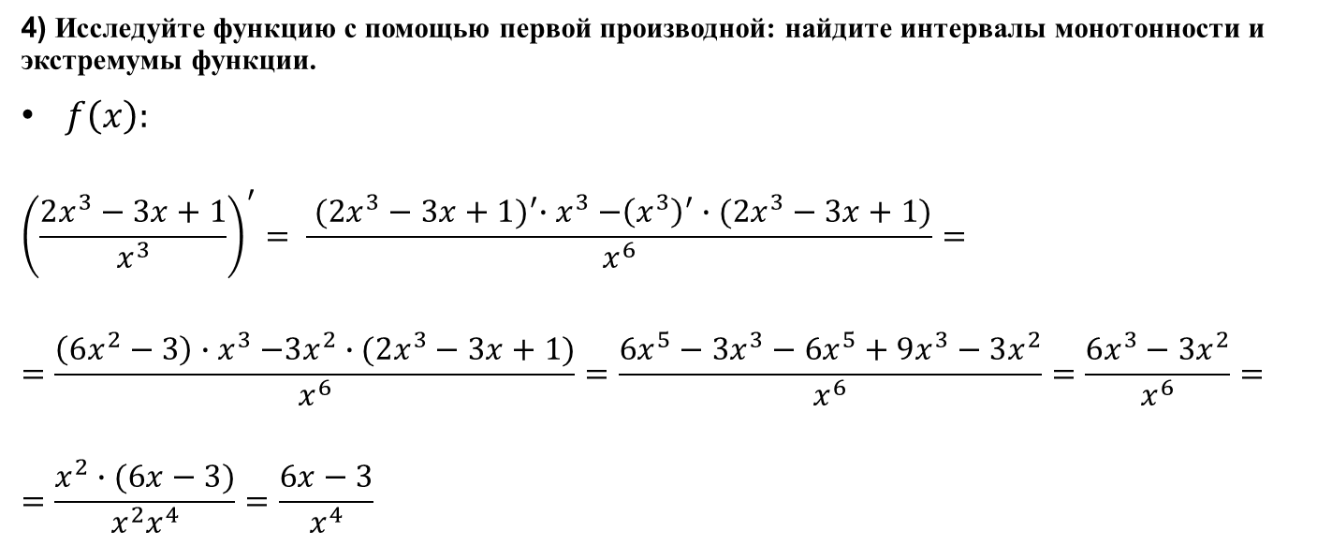
Задание 4. Исследование функции
4) Исследуйте функцию с помощью первой производной: найдите интервалы монотонности и экстремумы функции.
$f\left(x\right):$
$${\left(\frac{2x^{3}−3x+1}{x^{3}}\right)}^{′}= \frac{{ (2x^{3}−3x+1)}^{′}{∙x}^{3}−{\left(x^{3}\right)}^{′}∙(2x^{3}−3x+1)}{x^{6}}=$$
$$=\frac{\left(6x^{2}−3\right){∙x}^{3}−3x^{2}∙(2x^{3}−3x+1)}{x^{6}}=\frac{6x^{5}−3x^{3}−6x^{5}+9x^{3}−3x^{2}}{x^{6}}=\frac{6x^{3}−3x^{2}}{x^{6}}=$$
$$=\frac{x^{2}∙(6x−3)}{x^{2}x^{4}}=\frac{6x−3}{x^{4}}$$

Slide 18




Задание 4. Исследование функции
$$\frac{6x−3}{x^{4}}=0, x≠0;$$
$$6x−3=0 ; x= \frac{1}{2}$$
min
$$f\left(x\right)$$
$$\frac{1}{2}$$
$$f^{′}\left(x\right)$$

Slide 19



Задание 4. Исследование функции
$g\left(x\right):$
$$\sqrt[3]{8−x^{3}}= {({\left(8−x^{3}\right)}^{\frac{1}{3}})}^{′}=\frac{1}{3\sqrt[3]{{(8−x^{3})}^{2}}}∙\left(−3x^{2}\right)=−\frac{x^{2}}{\sqrt[3]{{(8−x^{3})}^{2}}}$$
- $x^{2}=0$
$$x=0$$
max
$$g\left(x\right)$$
$$g^{′}\left(x\right)$$
0

Slide 20
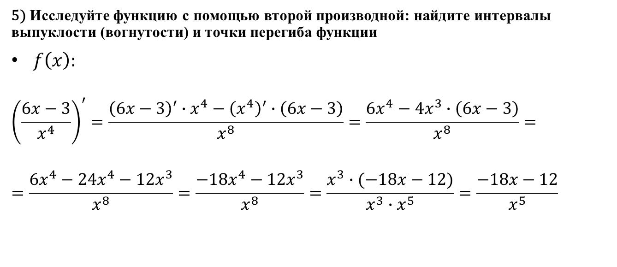
Задание 4. Исследование функции
5) Исследуйте функцию с помощью второй производной: найдите интервалы выпуклости (вогнутости) и точки перегиба функции
$f\left(x\right):$
$${\left(\frac{6x−3}{x^{4}}\right)}^{′}=\frac{{\left(6x−3\right)}^{′}∙x^{4}−{\left(x^{4}\right)}^{′}∙\left(6x−3\right)}{x^{8}}=\frac{6x^{4}−4x^{3}∙\left(6x−3\right)}{x^{8}}=$$
$$=\frac{6x^{4}−24x^{4}−12x^{3}}{x^{8}}=\frac{−18x^{4}−12x^{3}}{x^{8}}=\frac{x^{3}∙(−18x−12)}{x^{3}∙x^{5}}=\frac{−18x−12}{x^{5}}$$

Slide 21
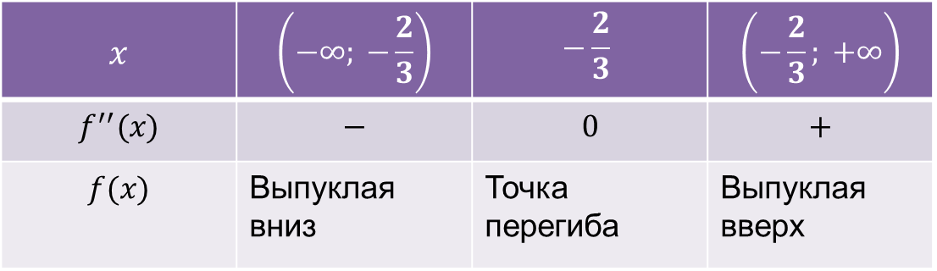

Задание 4. Исследование функции
$\frac{−18x−12}{x^{5}}=0;$ $x=−\frac{2}{3} −точка перегиба$
$$x$$ | $$\left(−∞; −\frac{2}{3}\right)$$ | $$−\frac{2}{3}$$ | $$\left(−\frac{2}{3}; +∞\right)$$
$$f^{′′}(x)$$ | $$−$$ | $$0$$ | $$+$$
$$f(x)$$ | Выпуклая вниз | Точка перегиба | Выпуклая вверх

Slide 22

Задание 4. Исследование функции
$g\left(x\right):$
$${\left(−\frac{x^{2}}{\sqrt[3]{{(8−x^{3})}^{2}}}\right)}^{′}={\left(−\frac{x^{2}}{|x^{3}−8|}\right)}^{′}=−\frac{{\left(x^{2}\right)}^{′}\left|x^{3}−8\right|−{\left(\left|x^{3}−8\right|\right)}^{′}x^{2}}{{\left(x^{3}−8\right)}^{2}}=$$
$$=−\frac{2x\left|x^{3}−8\right|−\frac{x^{2}\left(x^{3}−8\right)}{\left|x^{3}−8\right|}∙3x^{2}}{{\left(x^{3}−8\right)}^{2}}=\frac{3x^{4}}{\left|x^{3}−8\right|\left(x^{3}−8\right)}−\frac{2x}{\left|x^{3}−8\right|}=$$
$$= \frac{x^{4}+16x}{\left|x^{3}−8\right|\left(x^{3}−8\right)}$$

Slide 23
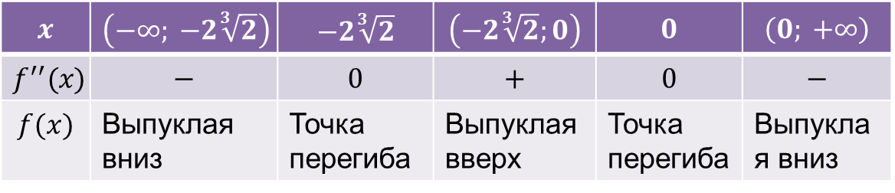
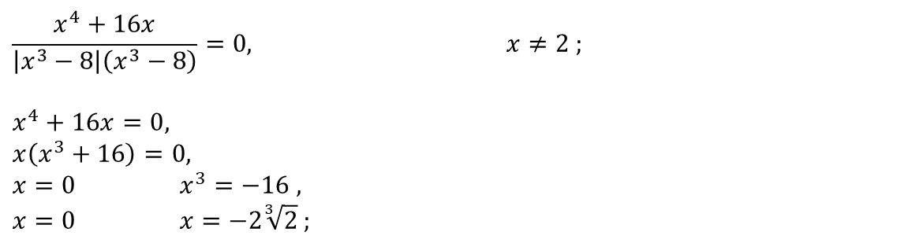
Задание 4. Исследование функции
$$\frac{x^{4}+16x}{\left|x^{3}−8\right|\left(x^{3}−8\right)}=0, x≠2 ;$$
$$x^{4}+16x=0,$$
$$x\left(x^{3}+16\right)=0,$$
$$x=0 { x}^{3}=−16 ,$$
$$x=0 x=−2\sqrt[3]{2} ;$$
$$x$$ | $$\left(−∞; −2\sqrt[3]{2}\right)$$ | $$−2\sqrt[3]{2}$$ | $$\left(−2\sqrt[3]{2};0\right)$$ | $$0$$ | $$\left(0; +∞\right)$$
$$f^{′′}(x)$$ | $$−$$ | $$0$$ | $$+$$ | $$0$$ | $$−$$
$$f(x)$$ | Выпуклая вниз | Точка перегиба | Выпуклая вверх | Точка перегиба | Выпуклая вниз

Slide 24
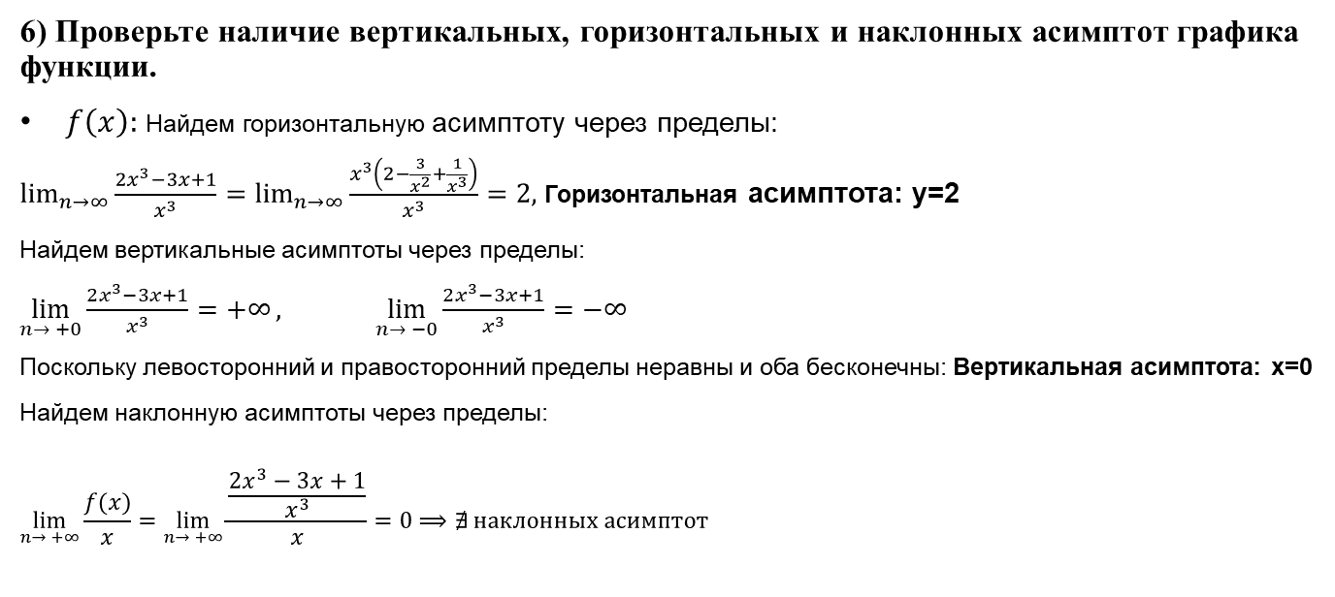
Задание 4. Исследование функции
6) Проверьте наличие вертикальных, горизонтальных и наклонных асимптот графика функции.
$f\left(x\right):$ Найдем горизонтальную асимптоту через пределы:
$\lim_{n→∞}{\frac{2x^{3}−3x+1}{x^{3}}=\lim_{n→∞}{\frac{x^{3}\left(2−\frac{3}{x^{2}}+\frac{1}{x^{3}}\right)}{x^{3}}}=2,}$ Горизонтальная асимптота: y=2
Найдем вертикальные асимптоты через пределы:
$\lim_{n→ +0}{\frac{2x^{3}−3x+1}{x^{3}}=+∞},$ $\lim_{n→ −0}{\frac{2x^{3}−3x+1}{x^{3}}=−∞}$
Поскольку левосторонний и правосторонний пределы неравны и оба бесконечны: Вертикальная асимптота: x=0
Найдем наклонную асимптоты через пределы:
$$\lim_{n→ +∞}{\frac{f(x)}{x}}=\lim_{n→ +∞}{\frac{\frac{2x^{3}−3x+1}{x^{3}}}{x}=0⟹∄}наклонных асимптот$$

Slide 25
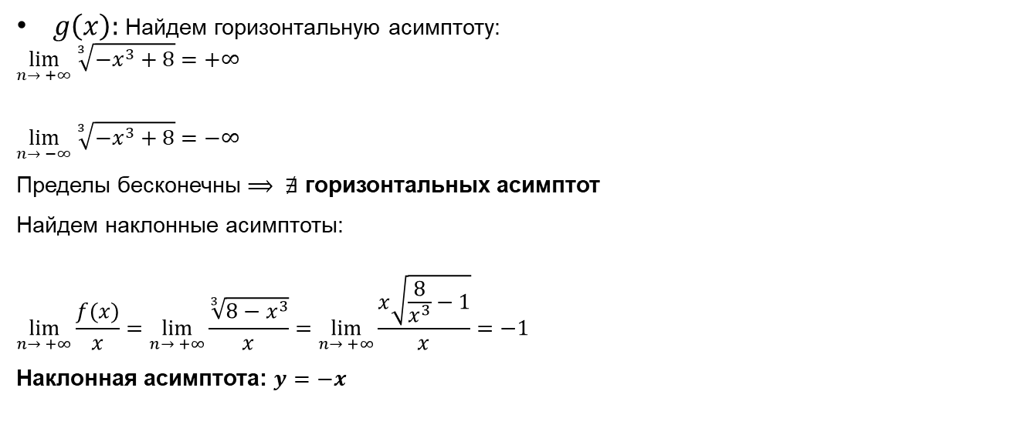
Задание 4. Исследование функции
$g\left(x\right):$ Найдем горизонтальную асимптоту:
$$\lim_{n→ +∞}{\sqrt[3]{−x^{3}+8}=+∞}$$
$$\lim_{n→ −∞}{\sqrt[3]{−x^{3}+8}=−∞}$$
Пределы бесконечны $⟹ ∄$ горизонтальных асимптот
Найдем наклонные асимптоты:
$$\lim_{n→ +∞}{\frac{f(x)}{x}}=\lim_{n→ +∞}{\frac{\sqrt[3]{8−x^{3}}}{x}}=\lim_{n→ +∞}{\frac{x\sqrt{\frac{8}{x^{3}}−1}}{x}=−1 }$$
Наклонная асимптота: $y=−x$

Slide 26
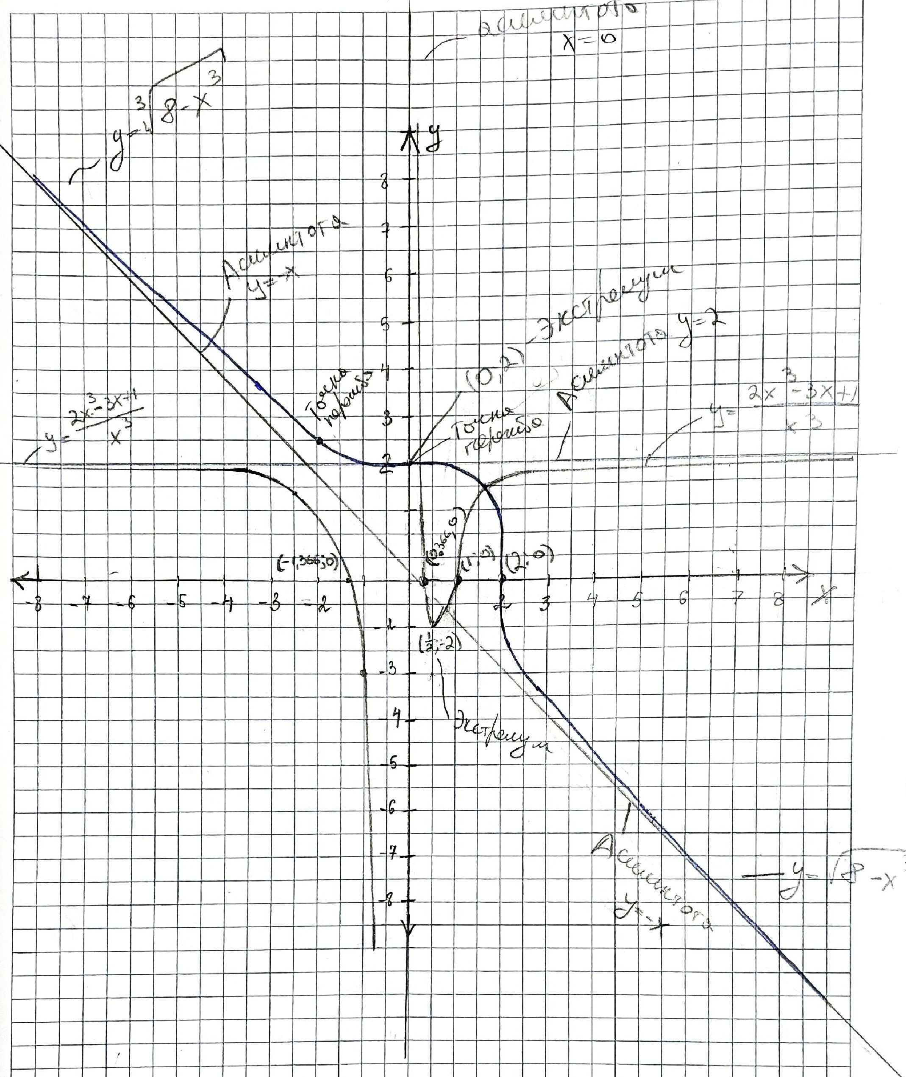
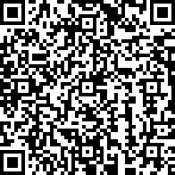
QR-код на файл в
формате PDF и ссылка

Slide 27
Оценочный лист
Роман Бурейко Олегович – 20%
Кочканов Мухаммадзиё Валижонович – 20%
Баукин Максим Александрович – 20%
Зорин Георгий Юрьевич – 20%
Ике Холи Дестини – 20%

Slide 28

Спасибо за внимание!
Выполнили студенты ИТМО:
Роман Бурейко Олегович
Кочканов Мухаммадзиё Валижонович
Баукин Максим Александрович
Зорин Георгий Юрьевич
Ике Холи Дестини
Поток 10.3
26.12.2023 г.

